Slide 1
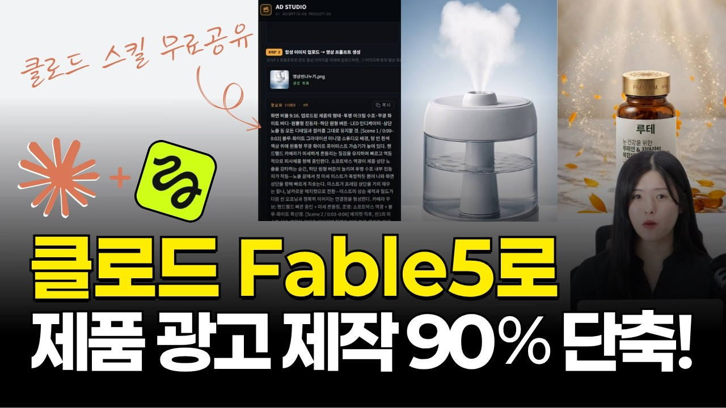
DREAMLABS COLLECTOR
촬영없이 클로드 Fable5로 제품광고 자동화하는 방법 (클로드 스킬 무료공유 + 힉스필드 MCP)
이 영상은 촬영 없이 Claude Fable 5와 Higgsfield MCP를 활용하여 제품 광고 영상을 자동화하는 방법을 다룹니다. AI 기반의 스튜디오 제작부터 프리미엄 광고 영상 완성, 그리고 자동화를 위한 Claude 스킬 저장까지 전 과정을 실습 위주로 설명합니다. 특히, 24시간 작동하는 AI 자동화 직원을 통해 상세페이지, 광고, 콘텐츠 디자인 및 수익화까지 한 번에 해결할 수 있는 가능성을 제시합니다. 본 브리핑은 영상 메타데이터를 기반으로 추론되었으며, 실제 내용 확인을 위한 시청이 필요합니다.
CHANNEL
VIDEO ID
갓찌뇽의 초보여도 괜찮아
6UpO58sr_HA
source: https://www.youtube.com/watch?v=6UpO58sr_HA | video_id: 6UpO58sr_HA | generated: 2026-07-09T04:43:00Z

Slide 2
Executive Summary
영상 시청 전 빠른 정보 습득을 위한 요약
SUMMARY
이 영상은 촬영 없이 Claude Fable 5와 Higgsfield MCP를 활용하여 제품 광고 영상을 자동화하는 방법을 다룹니다. AI 기반의 스튜디오 제작부터 프리미엄 광고 영상 완성, 그리고 자동화를 위한 Claude 스킬 저장까지 전 과정을 실습 위주로 설명합니다. 특히, 24시간 작동하는 AI 자동화 직원을 통해 상세페이지, 광고, 콘텐츠 디자인 및 수익화까지 한 번에 해결할 수 있는 가능성을 제시합니다. 본 브리핑은 영상 메타데이터를 기반으로 추론되었으며, 실제 내용 확인을 위한 시청이 필요합니다.
source: https://www.youtube.com/watch?v=6UpO58sr_HA | video_id: 6UpO58sr_HA | generated: 2026-07-09T04:43:00Z

Slide 3
Video Structure
영상 구성과 논리 흐름
01
INTRO
02
Chapter 1: Fable5로 제품광고 스튜디오 제작
03
Chapter 2: 힉스필드 MCP 연동하기
04
Chapter 3: 프리미엄 제품 광고영상 만들기
05
Chapter 4: 자동화를 위한 클로드 스킬 저장
06
Chapter 5: 멀티샷 이미지로 제품 광고영상 완성
source: https://www.youtube.com/watch?v=6UpO58sr_HA | video_id: 6UpO58sr_HA | generated: 2026-07-09T04:43:00Z

Slide 4
Key Ideas
정보게시물로 전환할 핵심 아이디어
01
AI 기반 제품 광고 영상 자동화: 촬영 없이 AI 도구를 활용하여 광고 콘텐츠를 생성하는 개념.
02
Claude Fable 5 활용: AI 이미지 및 영상 생성 기술을 광고 제작에 적용.
03
Higgsfield MCP 연동: AI 모델과 플랫폼을 통합하여 작업 효율성 극대화.
04
자동화된 콘텐츠 스튜디오: AI를 통해 가상 스튜디오를 구축하고 다양한 제품 광고를 대량 생산.
05
AI 스킬 저장 및 재활용: 특정 작업 흐름을 AI 스킬로 저장하여 반복적인 광고 제작에 활용.
06
멀티샷 이미지 활용: 여러 각도의 이미지를 기반으로 동적인 광고 영상 생성.
source: https://www.youtube.com/watch?v=6UpO58sr_HA | video_id: 6UpO58sr_HA | generated: 2026-07-09T04:43:00Z

Slide 5
DreamLabs Application
DreamLabs 내부 적용 관점
01
콘텐츠 마케팅 자동화: DreamLabs의 제품 또는 서비스 홍보를 위한 광고 영상, 상세페이지, 소셜 미디어 콘텐츠 등을 AI로 자동 생성하여 마케팅 효율 증대.
02
내부 교육 및 튜토리얼 제작: 복잡한 기술이나 서비스 사용법을 설명하는 튜토리얼 영상을 촬영 없이 AI로 제작하여 교육 자료 준비 시간 단축.
03
프로토타입 및 컨셉 시각화: 새로운 제품이나 서비스 아이디어를 빠르게 시각화하는 데 AI 광고 생성 기술 활용.
04
AI 기반 디자인 에셋 생성: DreamLabs의 디자인 팀이 필요한 다양한 시각적 에셋(배경, 오브젝트 등)을 AI로 생성하여 작업 속도 향상.
05
AI 워크플로우 통합 연구: Claude Fable 5와 같은 AI 모델을 DreamLabs의 기존 AI 파이프라인에 통합하여 새로운 자동화 솔루션 개발 가능성 탐색.
06
(메타데이터 기반 추론)
source: https://www.youtube.com/watch?v=6UpO58sr_HA | video_id: 6UpO58sr_HA | generated: 2026-07-09T04:43:00Z

Slide 6
Verification Required
모델 추론/metadata 한계/원본 확인 필요
01
Claude Fable 5의 실제 기능 및 성능: 영상에서 시연되는 Fable 5의 구체적인 기능, 생성 품질, 제어 가능성 확인.
02
Higgsfield MCP의 연동 방식 및 효율성: Claude Fable 5와의 연동 과정, 사용자 인터페이스, 실제 작업 흐름에서의 효율성 검증.
03
"촬영 없이"의 범위와 한계: AI가 대체할 수 있는 촬영의 범위와, 여전히 수동 작업이 필요한 부분 확인.
04
"프리미엄 제품 광고"의 기준: 영상에서 제시하는 '프리미엄' 광고의 시각적 품질 및 메시지 전달력 평가.
05
Claude 스킬 저장의 구체적인 방법: 어떤 종류의 스킬을 저장할 수 있는지, 재활용 시 커스터마이징의 용이성 확인.
06
멀티샷 이미지 활용의 효과: 멀티샷 이미지가 영상 품질에 미치는 영향 및 필요한 이미지의 종류와 수량 확인.
source: https://www.youtube.com/watch?v=6UpO58sr_HA | video_id: 6UpO58sr_HA | generated: 2026-07-09T04:43:00Z

Slide 7
Source & Download Metadata
게시물과 문서 산출물 추적 정보
METADATA
Title: 촬영없이 클로드 Fable5로 제품광고 자동화하는 방법 (클로드 스킬 무료공유 + 힉스필드 MCP)
Channel: 갓찌뇽의 초보여도 괜찮아
Video ID: 6UpO58sr_HA
Source URL: https://www.youtube.com/watch?v=6UpO58sr_HA
Playlist ID: PLHwM6idVO2zyqi2IZeDAiP5QBqRXd2Zyh
Generated at: 2026-07-09T04:43:00Z
Source basis: metadata_and_model_inference
source: https://www.youtube.com/watch?v=6UpO58sr_HA | video_id: 6UpO58sr_HA | generated: 2026-07-09T04:43:00Z

